Slide 1
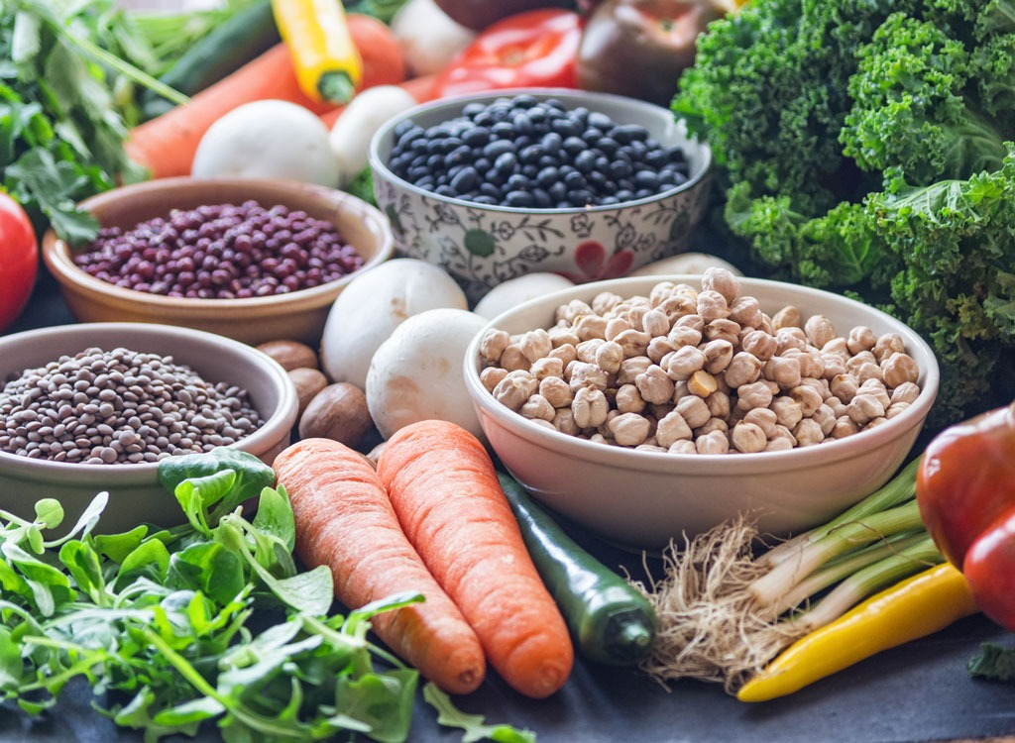
Groen op je bord

Slide 2
Even voorstellen…
student Voeding & Diëtetiek
stagiaire bij Smaaklessen

Slide 3
Wat gaan we vandaag doen?
Vegetariër, veganist, flexitariër?
Filmpje
Eiwitten & onze gezondheid
De aarde & het milieu
Water, landbouw, veevoer
Voedselzekerheid
Dierenwelzijn
Zelf ‘Hummus’ maken & proeven!
Quiz

Slide 4
Afspraken
Vraag? -> vinger opsteken
Antwoord? > vinger opsteken > beurt > antwoord geven
Luister naar elkaar
Praat niet door elkaar heen
Materialen netjes laten liggen

Slide 5
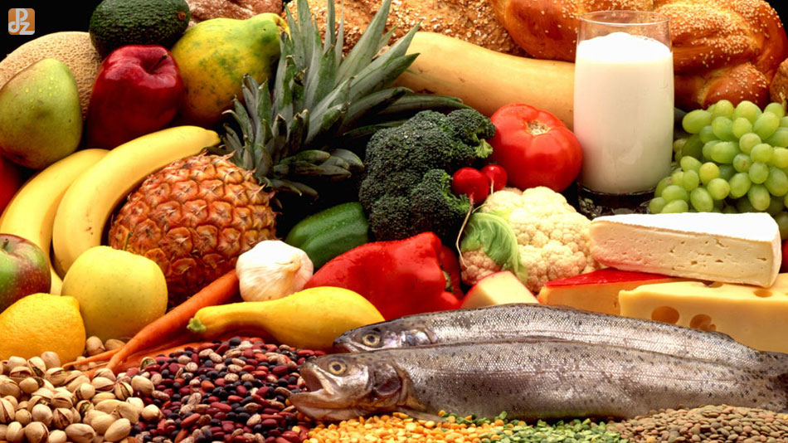
Vegetariër, veganist, flexitariër?
Wat is een vegetariër?
Een veganist?
En een flexitariër?
Wat kunnen redenen zijn om vegetarisch, veganistisch of flexitarisch te eten?

Slide 6
Filmpje
http://www.hetklokhuis.nl/tv-uitzending/2228/Vegavlees
Notes:
Vegavlees (0:00 – 2:12 min).
Belangrijke punten die benoemd worden in het filmpje.
Je eet niet alleen omdat het lekker is, maar ook omdat je het nodig hebt
Je krijgt er energie van om dingen te kunnen doen (zoals op school – leren – buiten spelen – sporten enz.) (bijv. pasta en aardappelen)
Groente & fruit, zitten vitaminen en mineralen in. Deze heb je nodig om gezond te blijven.
Eiwitten, om te kunnen groeien en gezond te blijven. Zitten bijvoorbeeld, in ei, in melk en ook in vlees. De meeste mensen eten eiwitten in de vorm van vlees.
Sommige mensen eten geen dieren (vegetariërs, voedsel waarvoor geen dier is doodgemaakt). Redenen hiervoor zijn bijvoorbeeld:
Omdat ze het zielig vinden.
Ze lusten het niet of worden er ziek van.
Sommige mensen vinden het ook zonde van al het eten, dat het dier moet eten, voordat het groot genoeg is, om door ons te worden opgegeten. En dat terwijl, dat eten wat het dier moet eten, we ook zelf kunnen opeten, of aan andere mensen kunnen geven in de wereld die honger hebben.
Sommige mensen eten geen dieren vanwege hun geloof.
Maar als je vegetariër bent, hoe kom je dan aan die eiwitten die je zo hard nodig hebt om te kunnen groeien en gezond te blijven?

Slide 7
Geen of minder vlees, waarom?

Slide 8
Redenen
Omdat ze het zielig vinden
Ze lusten het niet of worden er ziek van
Sommige mensen eten geen dieren vanwege hun geloof
Omdat sommige mensen het zonde vinden als al het eten door het dier wordt opgegeten, terwijl wij dat zelf ook kunnen eten, zodat er minder honger in de wereld is.

Slide 9
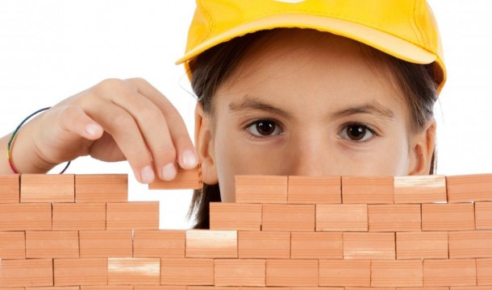
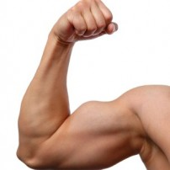
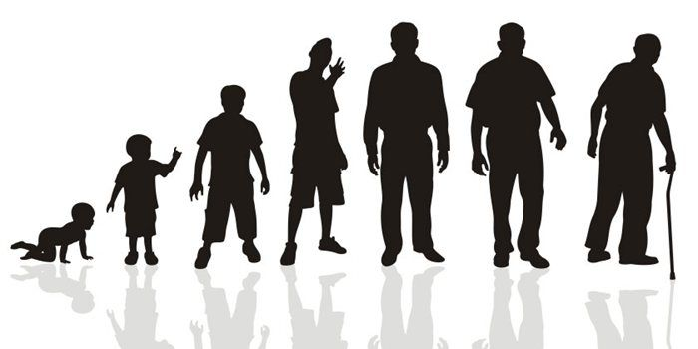
Eiwitten
Wat zijn het?
Waarom hebben we die nodig?
Geen vlees -> wel alternatief!

Slide 10
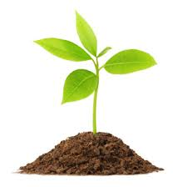
Eiwitten
Soorten (bronnen van) eiwitten
Voedingsmiddelen met eiwitten

Slide 11
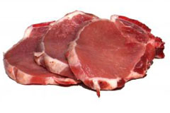
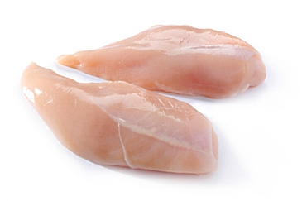
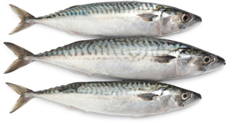
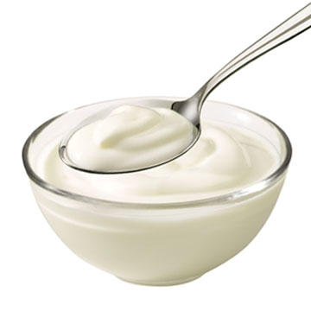
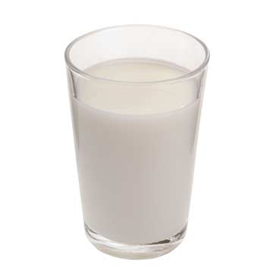
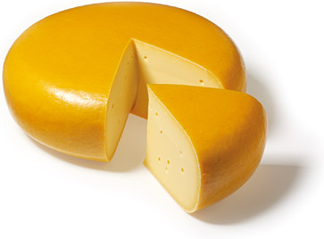
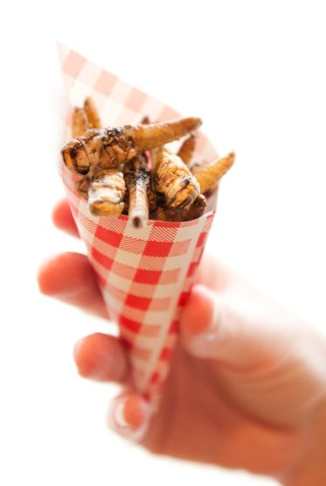
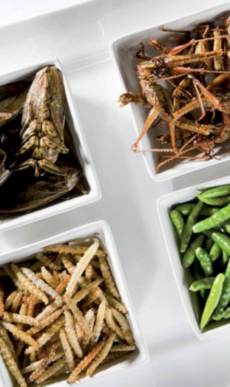
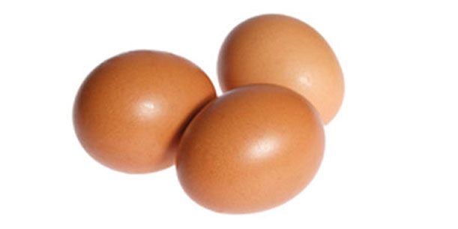

Slide 12
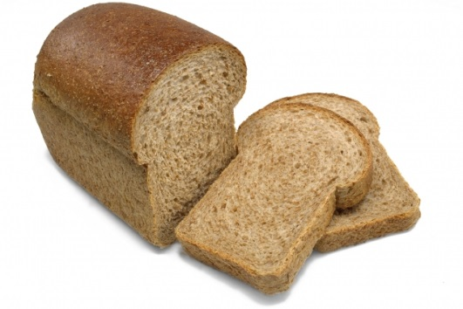
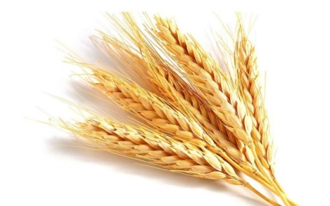
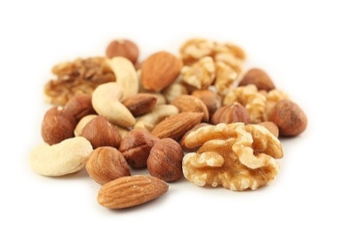
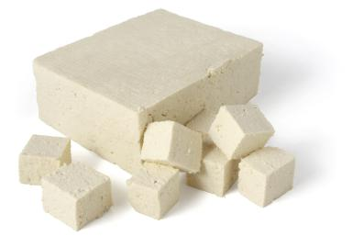
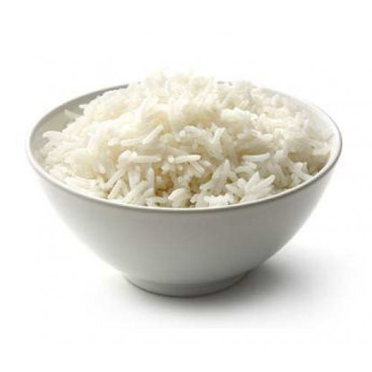
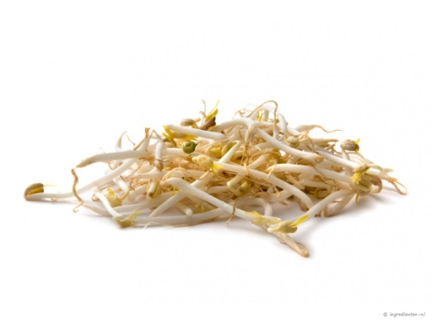
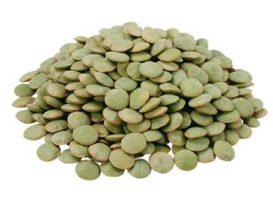
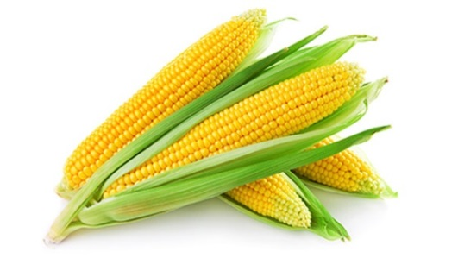
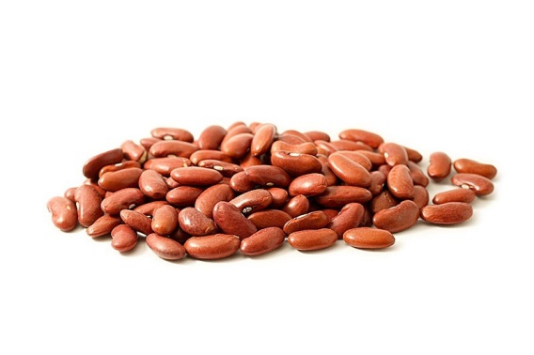
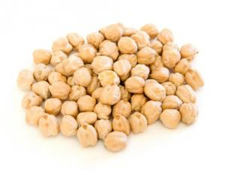
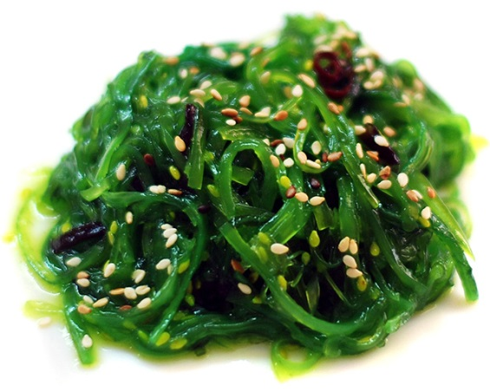
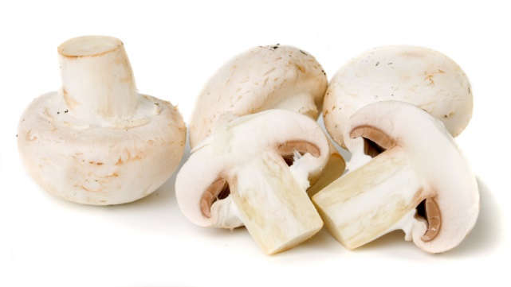
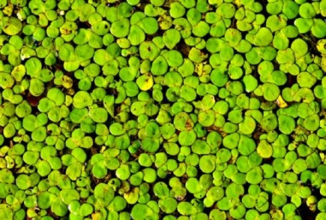

Slide 13
De aarde & het milieu

Slide 14
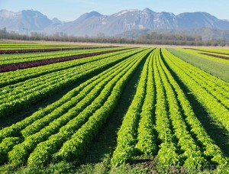
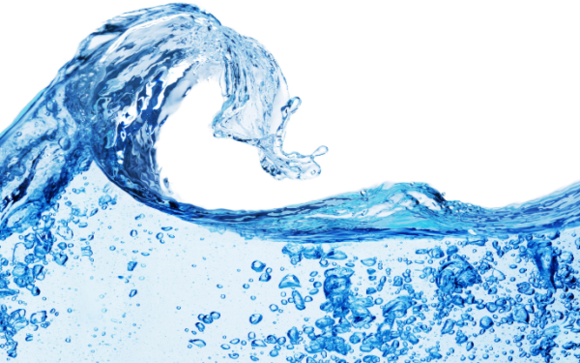
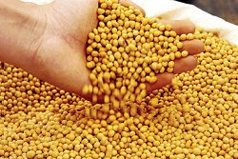

Slide 15
Hoeveel kilogram veevoer denken jullie dat er nodig is om 1 kilogram kippenvlees te maken?

Slide 16
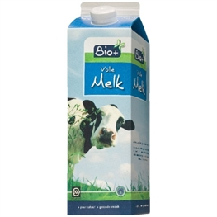
2 kilogram! Dat is hetzelfde gewicht als 2 pakken melk!

Slide 17
En hoeveel kilogram veevoer denk je dat er nodig is voor 1 kilogram varkensvlees?

Slide 18
4,5 kilogram! Dat is hetzelfde gewicht als 4,5 pakken melk!

Slide 19
En hoeveel kilogram veevoer denk je dat er nodig is voor 1 kilogram rundvlees?

Slide 20
13 kilogram veevoer! Dat is hetzelfde gewicht als 13 pakken melk!

Slide 21
Verbouwen veevoer
Bijv. soja en maïs, om de dieren snel te laten groeien
Hoeveel landbouwgrond denken jullie dat er nodig is voor al het vee in Nederland. Zal dat meer of minder zijn dan 630 voetbalvelden?

Slide 22
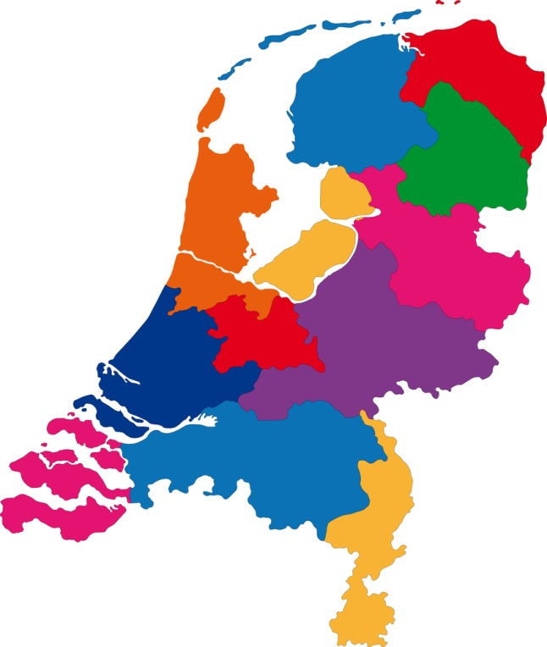
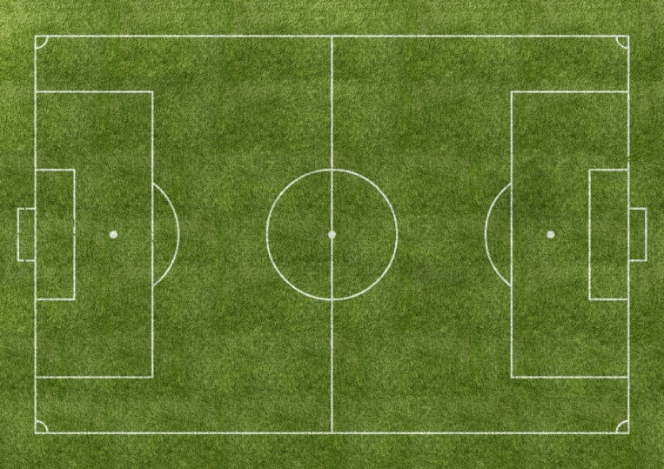
Meer! Ongeveer 884 voetbalvelden! Dat is hetzelfde als 2 keer de oppervlakte van de provincie Zuid-Holland! Of hetzelfde als ongeveer 22 miljoen gymzalen!

Slide 23
Hoeveel liter water is er ongeveer nodig voor 1 kilogram kippenvlees?

Slide 24
Voor 1 kilogram kippenvlees is er ongeveer 1800 liter water nodig! Dat is gelijk aan 15,5 badkuipen!

Slide 25
En voor 1 kilogram varkensvlees?

Slide 26
Voor 1 kg varkensvlees is er ongeveer 4400 liter water nodig! Dat is gelijk aan 38,5 badkuipen!

Slide 27
En voor 1 kilogram rundvlees?

Slide 28
Voor 1 kilogram rundvlees is zelfs 6500 liter water nodig! Dat is gelijk aan 57 badkuipen!

Slide 29
Voor 1 kilogram product:
Kippenvlees: 15,5 badkuipen Varkensvlees: 38,5 badkuipen
Rundvlees: 57 badkuipen

Slide 30
Voor 1 kilogram product:
Dierlijk:
Kippenvlees: 15,5 badkuipen Varkensvlees: 38,5 badkuipen
Rundvlees: 57 badkuipen
Plantaardig
Spliterwten: ongeveer 0,5 badkuip
Linzen: ongeveer 0,5 badkuip
Tomaten: 1,8 badkuip
Komkommer: 3 badkuipen

Slide 31
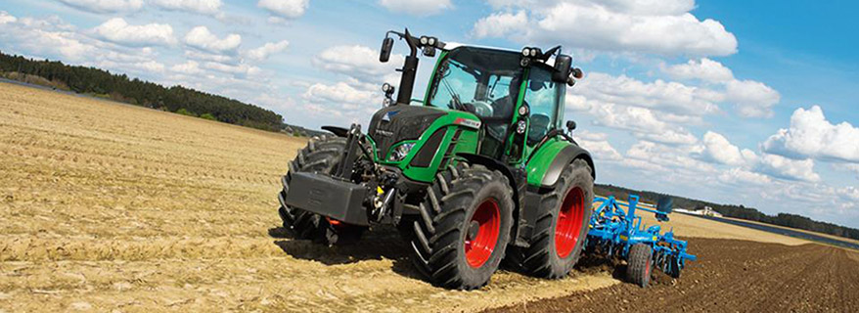
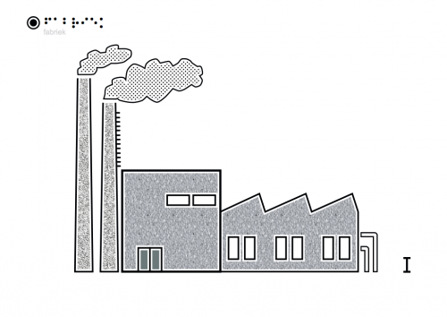
Energie

Slide 32
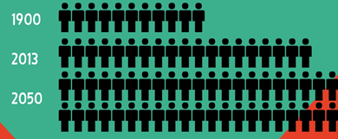
1 aardbol

Slide 33
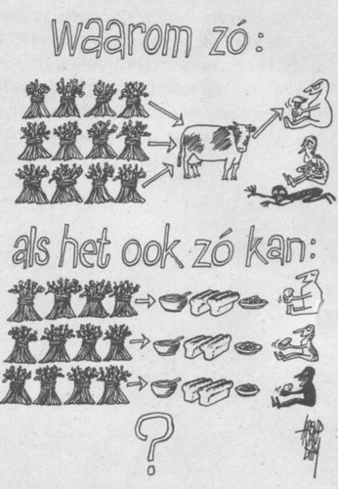
Voedselzekerheid

Slide 34
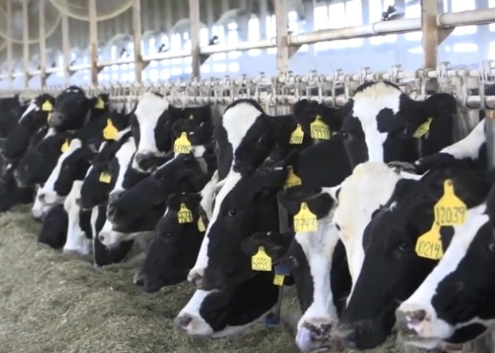
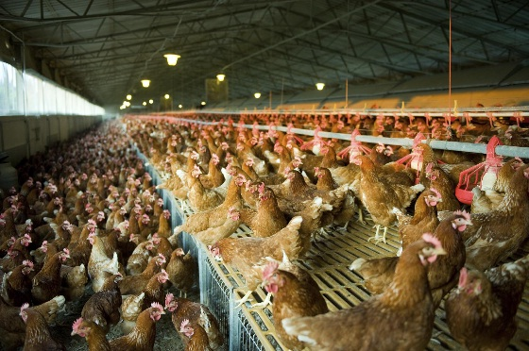
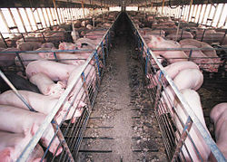
Dier en Welzijn

Slide 35
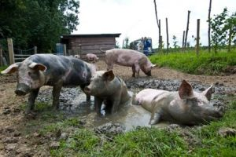
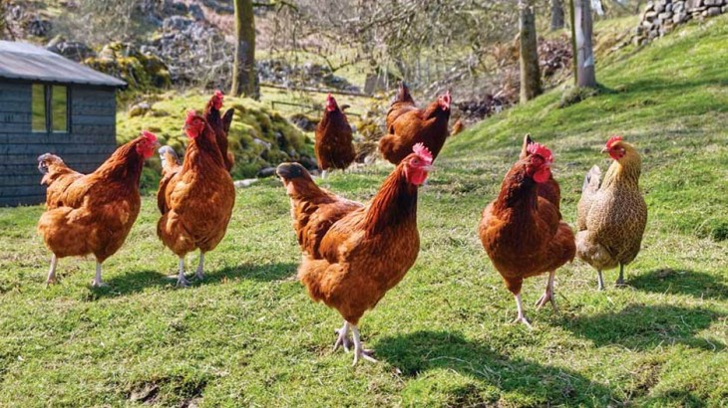
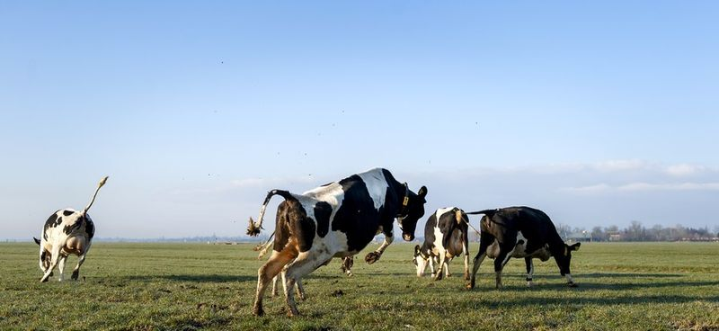

Slide 36
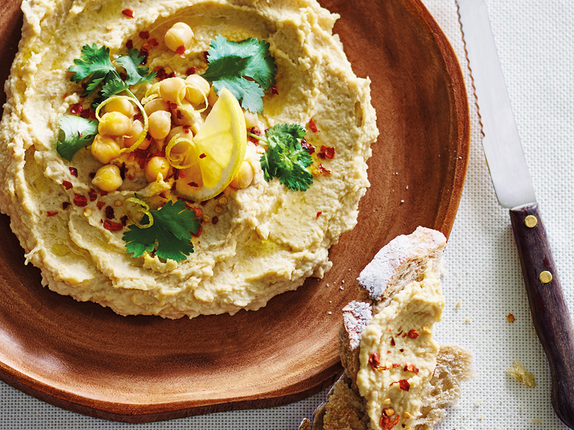
Aan de slag!
Kikkererwtenhummus met citroen

Slide 37
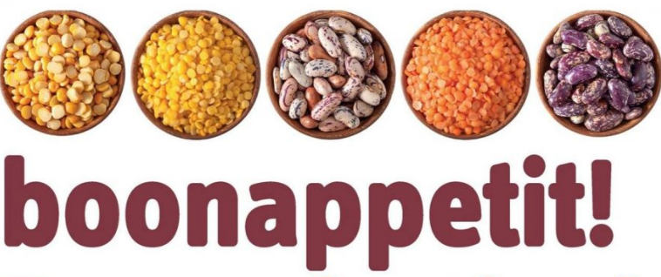
En nu….
LEKKER PROEVEN!

Slide 38
QUIZ

Slide 39
Vraag 1
Een flexitariër eet geen vlees
Juist
Onjuist
Notes:
Onjuist, een flexitariër eet wel vlees, maar niet iedere dag.

Slide 40
Vraag 2
Een veganist eet geen melk, eieren en kaas.
Juist
Onjuist
Notes:
Juist, een veganist eet alleen maar plantaardige producten en geen dierlijke producten. Melk, eieren en kaas, zijn net als vlees een dierlijk product en wordt dus niet gegeten door iemand die veganist is.

Slide 41
Vraag 3
Eiwitten zijn voornamelijk een belangrijke ..... voor ons lichaam.
Brandstof
Bouwstof

Slide 42
Vraag 4
Als we geen eiwitten uit vlees (en andere dierlijke producten) binnenkrijgen, moeten we deze uit andere voedingsmiddelen halen.
Juist
Onjuist
Notes:
Juist! Ons lichaam heeft eiwitten heel hard nodig. Als wij geen eiwitten binnenkrijgen uit onze voeding, kunnen we niet groeien en hebben we een grote kans om ziek te worden!

Slide 43
Vraag 5
In melk zitten plantaardige eiwitten.
Juist
Onjuist
Notes:
Onjuist. Melk komt van de koe en bevat dus dierlijke eiwitten. De koe wordt wel gevoed met plantaardige eiwitten zoals bijvoorbeeld graan.

Slide 44
Vraag 6
In kikkererwten zitten eiwitten.
Juist
Onjuist
Notes:
Juist! Kikkererwten bevatten plantaardige eiwitten.

Slide 45
Vraag 7
Ei, yoghurt, noten en peulvruchten bevatten plantaardige eiwitten.
Juist
Onjuist

Slide 46
Vraag 8
Om 1 kilogram rundvlees te maken zijn er meer /minder dan 50 badkuipen met water nodig.
A: Meer
B: Minder

Slide 47
Vraag 9
Om 1 kilogram varkensvlees te maken is meer / minder dan 5 kilogram veevoer nodig.

Slide 48
Vraag 10
Waarom eten sommige mensen minder vlees? Of geen vlees? Meerdere antwoorden mogelijk

Slide 49
Vraag 11
Om plantaardige producten te maken, is meer / minder water nodig dan voor dierlijke producten?
Meer
Minder

Slide 50
Vraag 12
Wat zit er behalve eiwitten nog meer in peulvruchten, waardoor je goed kan poepen?

